Slide 1

Une nouvelle donne géopolitique : bipolarisation et émergence du tiers-monde
Chapitre 5
1948-1975

Slide 2
Quels sont les fondements idéologiques et les acteurs du monde bipolaire à partir de 1947
Première partie

Slide 3
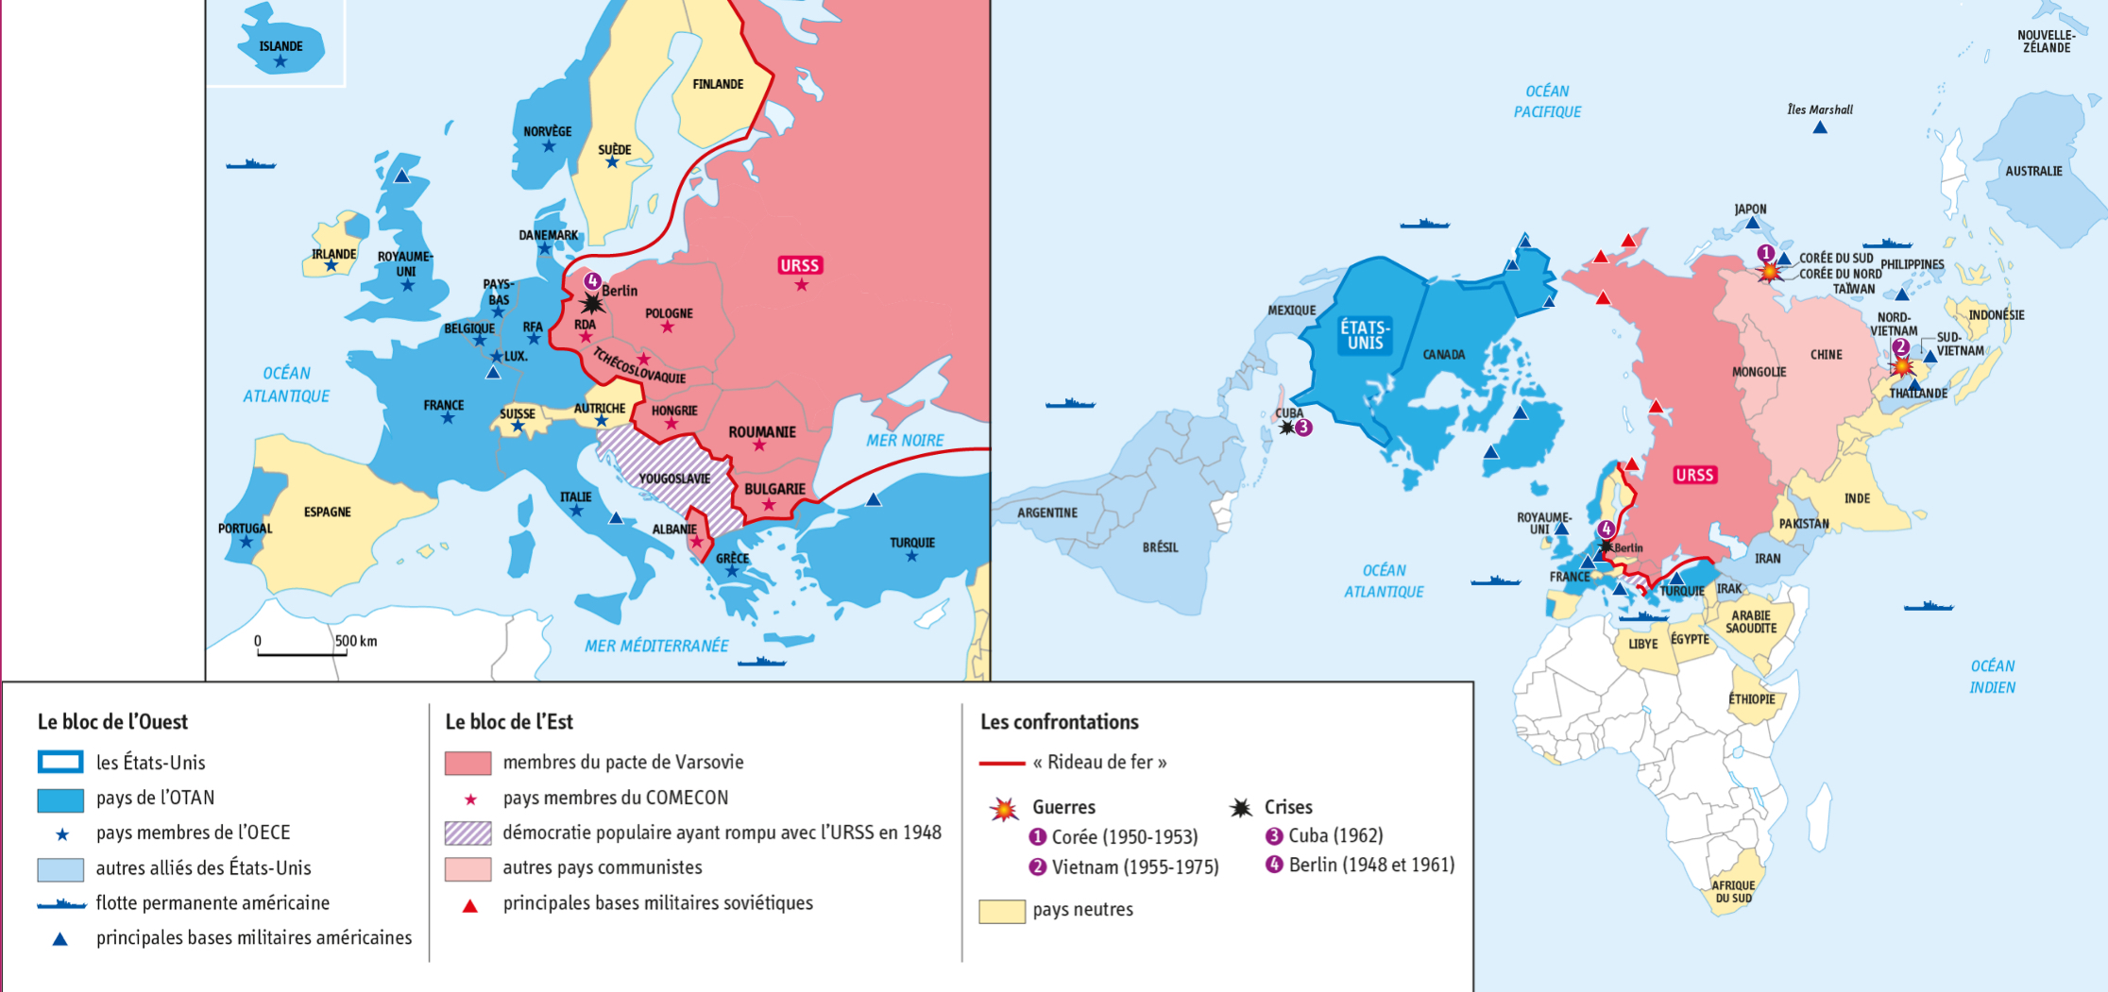

Slide 4
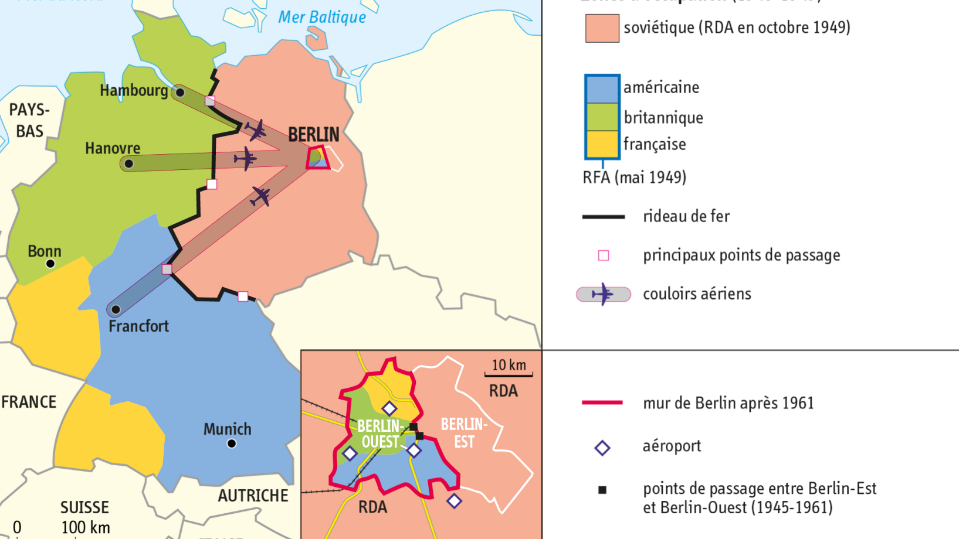

Slide 5
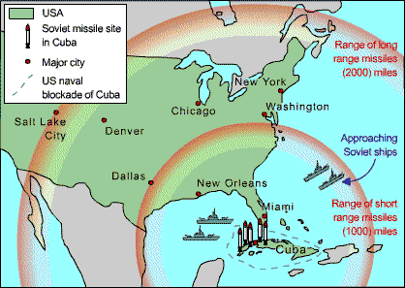
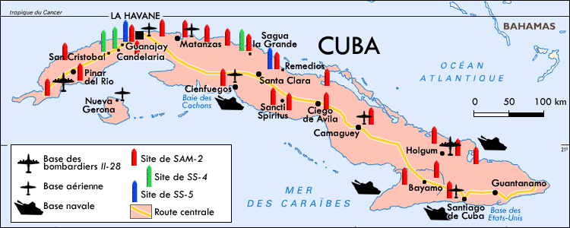
Carte de l’implantation des missiles sur l’ile
Rayon d’action des frappes potentielles

Slide 6
Les étapes du désarmement nucléaire
26 mai 1972
signature par Nixon et Brejnev des accords SALT 1 pour cinq ans : ils prévoient la limitation des armes stratégiques et la limitation des rampes de lancement.
18 juin 1979
signature à Vienne des accords SALT 2 entre Jimmy Carter et Leonid Brejnev. Non ratification par le Sénat américain en raison de l’intervention soviétique en Afghanistan
31 juil. 1991
signature des accords START 1 sur la réduction de 20 à 30 % des armes stratégiques des deux Grands

Slide 7
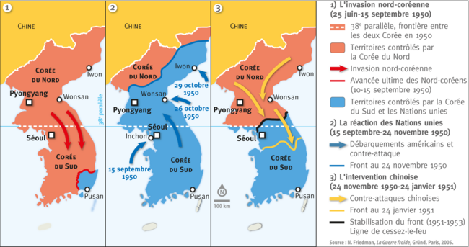

Slide 8
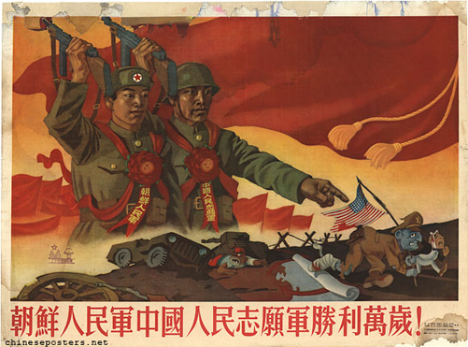
« Vive la victoire de l'Armée Populaire Coréenne et de l'Armée des Volontaires Chinois ! »(1951)

Slide 9
Comment la décolonisation et l’émergence de nouveaux acteurs remettent-ils en cause le monde bipolaire ?
Deuxième partie

Slide 10
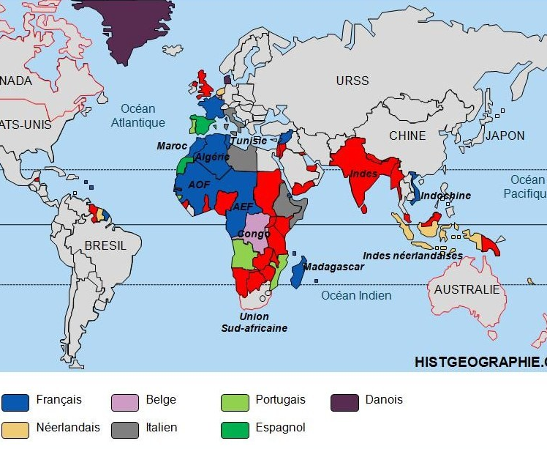
Les empires coloniaux en 1945

Slide 11
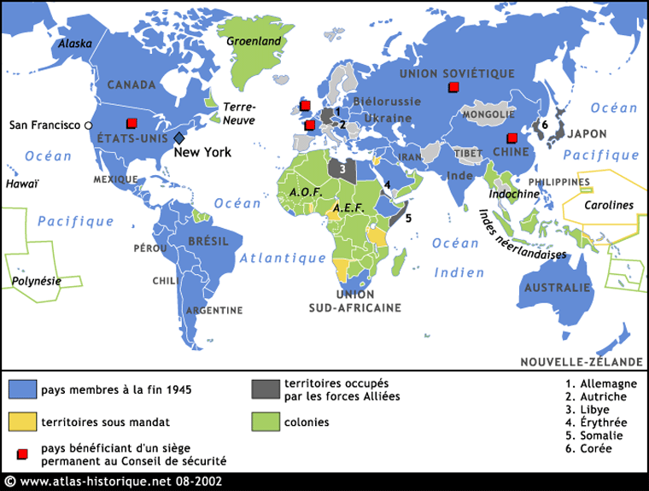
Les états membres de l’ONU en 1946

Slide 12
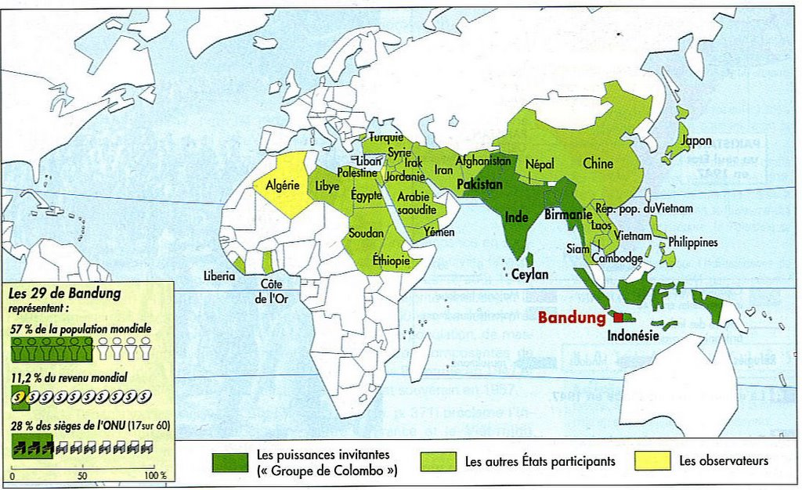
La conférence de Bandoeng du 24 avril 1955

Slide 13
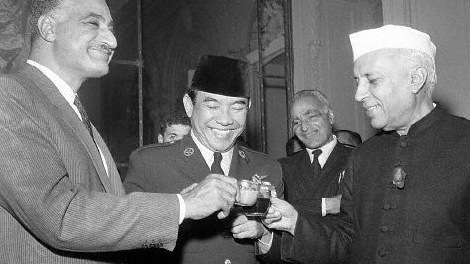
Les répercussions dans le monde arabe

Slide 14
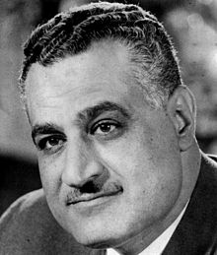
Gamal Abdel Nasser (1918-1970)
Second président de la République arabe unie de 1956 à sa mort en 1970.
Sa politique panarabe et socialiste a été appelée le Nassérisme.
Mais la défection de la Syrie, l’opposition des Frères musulmans et la guerre du Yemen ont limité ses ambitions d’unifier les Arabes du Proche et Moyen Orient derrière l’Egypte.

Slide 15
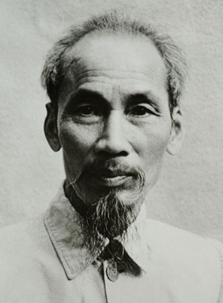
Ho Chi Minh (1890-1969)
Hô Chi Minh conduit, de 1946 à 1954, la guerre d’indépendance qui aboutit, aux accords de Genève, à la partition du pays le long du 17e parallèle. Resté président du seul Nord-Viêt Nam, il semble s’effacer derrière d’autres personnalités politiques, comme ses anciens lieutenants Vo Nguyên Giap et Pham Van Dong, puis Lê Duc Tho. Mais l’autorité morale de « l’oncle Hô » reste inentamée.À partir de 1959, il appuie activement la guérilla du Viêt-cong, qui combat le régime pro-américain du Sud-Viêt Nam, ce qui entraîne finalement l’intervention directe des États-Unis en 1965. Pour lui, la réunification du pays a autant d’importance que la construction du socialisme au Nord. Leader charismatique, symbole de tous les mouvements de libération nationale, il meurt en 1969, trop tôt pour voir la fin de la guerre et l’entrée des Nordistes dans Saigon, rebaptisée Hô Chi Minh-Ville en 1975.

Slide 16
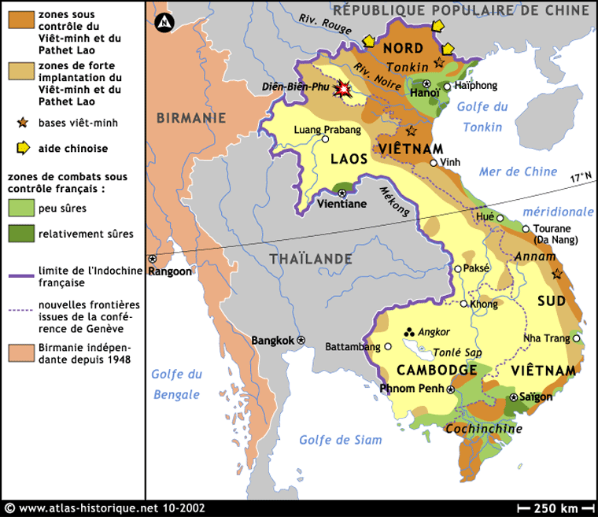
La guerre d’Indochine 1946-1954

Slide 17
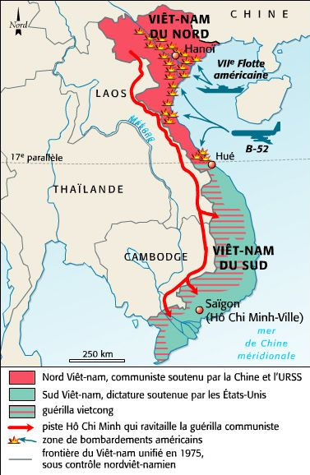

Slide 18
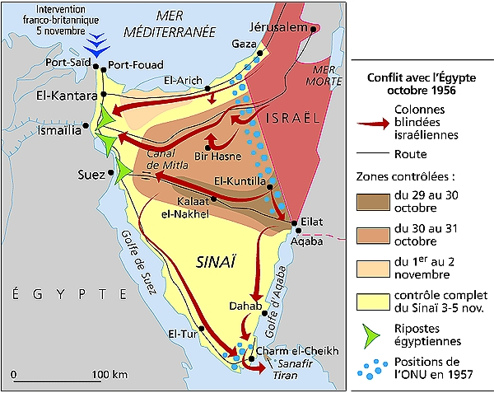
L’opération de Suez en 1956

Slide 19
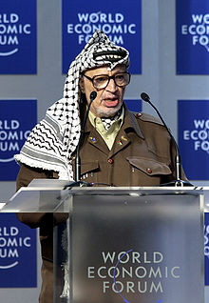
Yasser Arafat (1929-2004)
Dirigeant du Fatah et de l’OLP, deux organisations terroristes qui luttent contre Israël, il devient, après les accords d’Oslo en 1992, le premier président de la nouvelle Autorité palestinienne. Après l’échec du sommet de Taba et le début de la seconde Intifada, il perd du crédit auprès de son peuple qui lui reproche son autoritarisme.

Slide 20
OLP
L’Organisation de libération de la Palestine est une organisation palestinienne politique et paramilitaire, créée le 28 mai 1964 au Caire. L'OLP est composée de plusieurs organisations palestiniennes, dont le Fatah, le Front populaire de libération de la Palestine (FPLP) et le Front démocratique pour la libération de la Palestine (FDLP).
Depuis sa création, l'OLP, qui comporte des institutions politiques, s'est présentée comme un mouvement de résistance armée représentant les Palestiniens. Israël l'a considérée, officiellement jusqu'aux accords d'Oslo, comme une organisation terroriste avant de la considérer comme un interlocuteur diplomatique. Le 22 novembre 1974, l’Assemblée générale des Nations unies, lui accorde le statut d’observateur¹ sous l'impulsion du président de cette assemblée à ce moment, le ministre des Affaires étrangères algérien Abdelaziz Bouteflika.

Slide 21
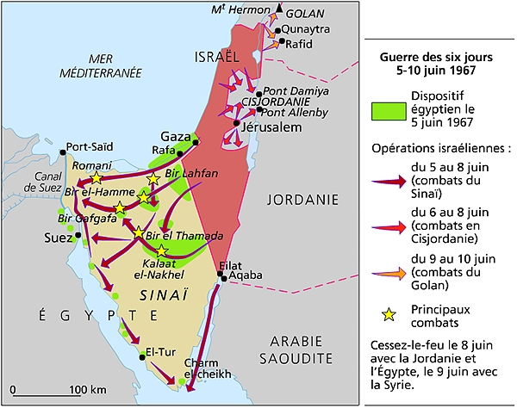
La Guerre des Six jours

Slide 22
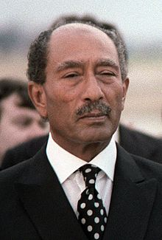
Anouar El Sadate (1918-1981)
Président de la République égyptienne après la mort de Nasser jusqu’en 1981 où il est assassiné.
Il reçoit le prix Nobel de la Paix à la suite des accords de Camp David qu’il signe avec son homologue israélien, Menahem Begin, le 17 septembre 1978.

Slide 23
L’année 68 dans le monde
PPO

Slide 24
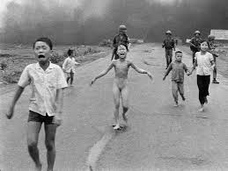
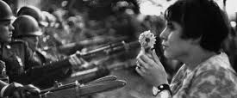
La contestation de la guerre du Vietnam

Slide 25
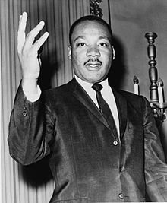
Martin Luther King (1929-1968)
Pasteur noir d’Alabama, il anime depuis 1957 la South Christian Leadership Conference (SCLC) qui organise la lutte pour l’égalité juridique entre les Blancs et les Noirs. Devenu le porte parole du mouvement pour les droits civiques, il prône la non violence et la désobéissance civile. Il est assassiné en 1968.

Slide 26
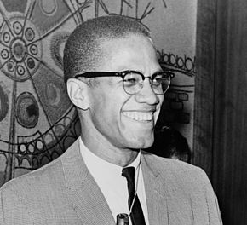
Malcolm X (1925-1965)
Converti à l’Islam en prison, il adhère à la Nation de l’Islam. Orateur violent et efficace, il devient le porte-parole de l’Islam noir à travers les Black Muslim’s. Il fonde en 1964 son propre mouvement mais il est assassiné en 1965.

Slide 27
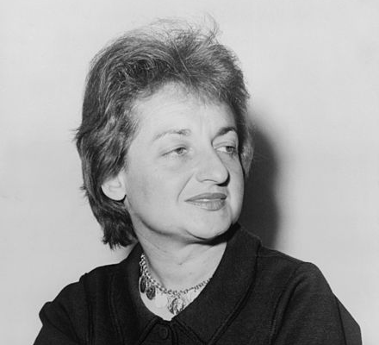
Betty Friedan (1921-2006)
Féministe, journaliste et écrivain, auteur de La femme mystifiée (The feminine mystique) en 1963. En 1966, elle fonde la National Organization for Women qui joue un role fondamental aux Etats-Unis, prônant l’égalité des sexes. Elle fonde aussi l’association Pro choice America, qui revendique le droit à l’avortement.

Slide 28
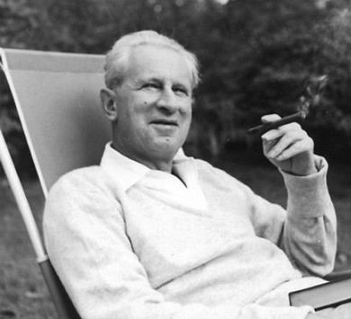
Herbert Marcuse (1898-1979)
Philosophe et sociologue d’origine juive allemande puis naturalisé américain. Dans Eros et civilisation (1955), il prône la libéralisation du désir sexuel que rétreindraient arbitrairement les normes sociales. La lecture de ses travaux a été une des sources d’inspiration des mouvements libertaires des années 60.

Slide 29
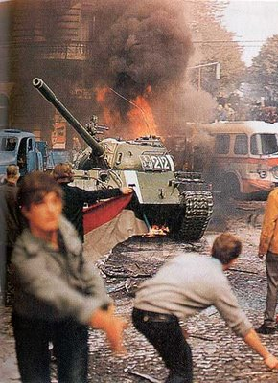
Le printemps de Prague en 1968
En avril 1968 le dirigeant tchécoslovaque annonce des réformes. Il prône un « socialisme a visage humain ». Il déclenche une vague d’enthousiasme dans le pays jusqu’à ce que le 20 et 21 août les troupes du pacte de Varsovie envahissent Prague. Dubcek emprisonné à Bratislava est contraint de se soumettre. Il est remplacé par Gustav Husak qui opère la “normalization” du pays.
70 000 Tchèques quittent le pays tandis qu’un an plus tard, un étudiant en histoire, Jan Palach, s’immole par le feu le 16 janvier 1969 sur la place Venceslas. Il voulait dénoncer la repression et la passivité de ses concitoyens.

Slide 30
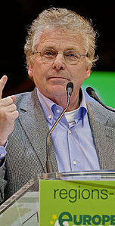
Daniel Cohn-Bendit (né à Montauban en 1945)
Fils de Juifs allemands antinazis, il opte pour la nationalité allemande en 1959 tout en faisant ses études à l’université de Nanterre où il déclenche le mouvement du 22 mars 1968, prémisses de l’agitation des étudiants en mai 68. Il milite ensuite dans le mouvement écologiste.

Slide 31
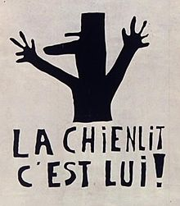
Affiche de l’Atelier des Beaux-Arts
En mai 68 le président de Gaulle a porté ce jugement sur les grèves étudiantes : « La rue, c'est le désordre, la menace du totalitarisme, “la chienlit” »
Cette affiche a été réalisée en réplique à cette appréciation.

Slide 32
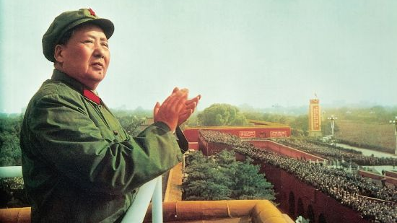
Mao ZEDONG (1893-1976)
Fils instruit d’un paysan aisé, Mao devient, après ses études, bibliothécaire à l’université de Pékin. Il participe en 1921 à la fondation du parti communiste chinois (PCC) par Chen Duxiu et une poignée de marxistes, désireux, comme le gouvernement nationaliste du Guomindang, de libérer le pays de l’emprise des seigneurs de guerre et des impérialistes. Après la rupture avec le Guomindang en 1927, Mao organise des bases révolutionnaires paysannes dans la province du Jiangxi, où est fondée une « République soviétique chinoise » dont il devient président en 1930. Désavoué par le parti, puis délogé par le Guomindang, il se replie vers le nord en menant la Longue Marche (1934-1935), pendant laquelle il est enfin reconnu comme chef du Parti.

